Slide 1
0328-week1
4050E083 吳昌翰

Slide 2
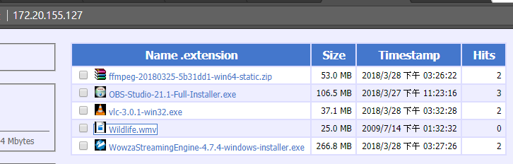
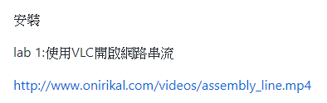
lab 1:安裝VLC http://172.20.155.127/

Slide 3
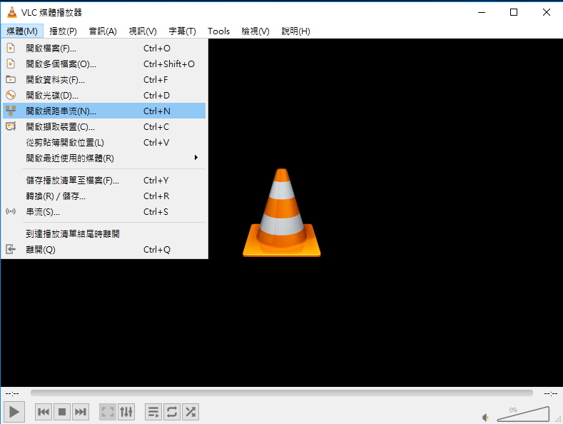
lab 2:使用VLC開啟網路串流

Slide 4
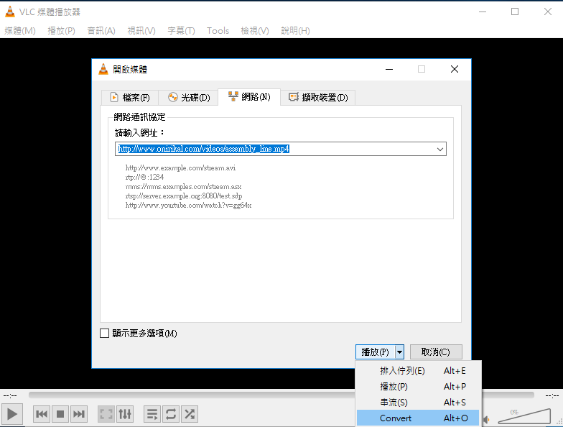

Slide 5
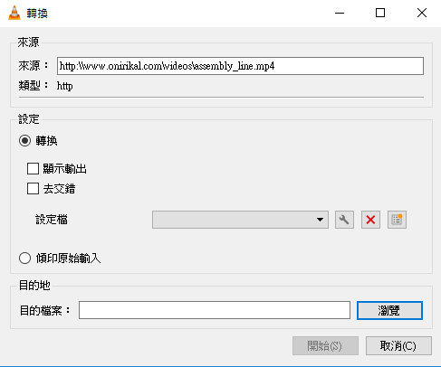

lab 3:使用VLC開啟網路串流並轉檔
按

Slide 6
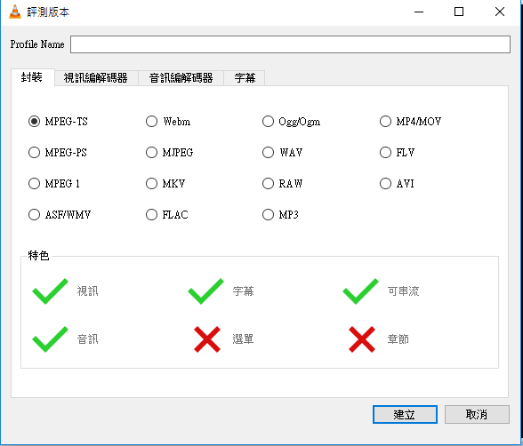

Slide 7
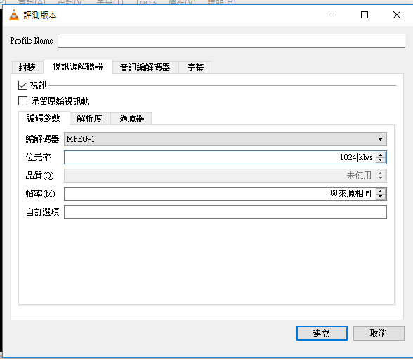
位元率改成1024kb/s

Slide 8
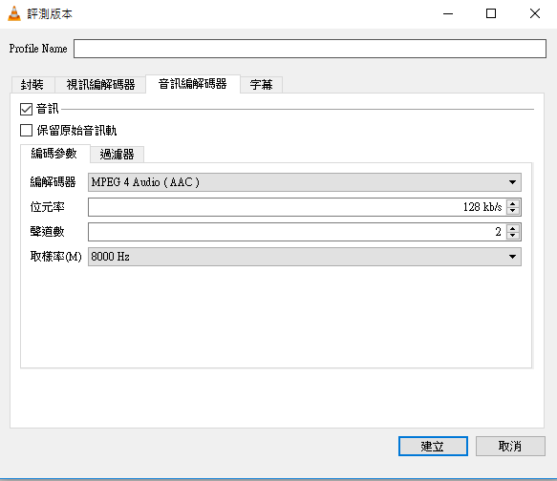
編解碼器改成MPEG 4 (AAC)

Slide 9
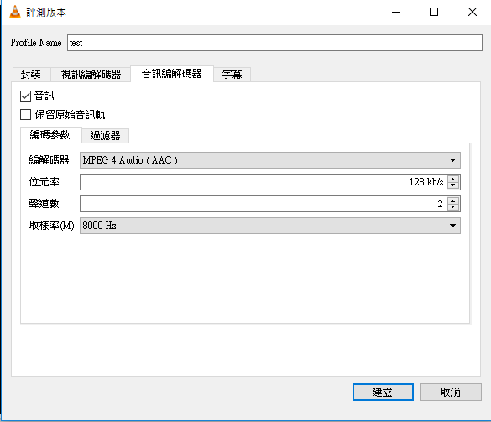
上方Profile Name要打檔名
之後按建立

Slide 10
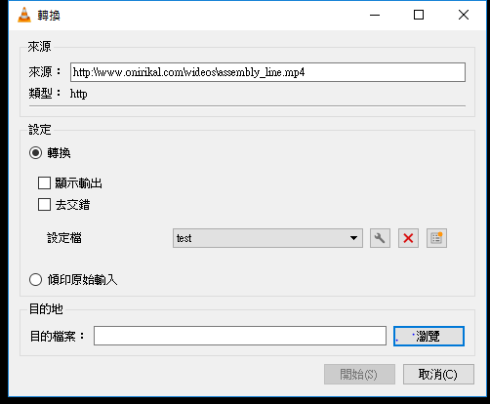
瀏覽 放置桌面

Slide 11
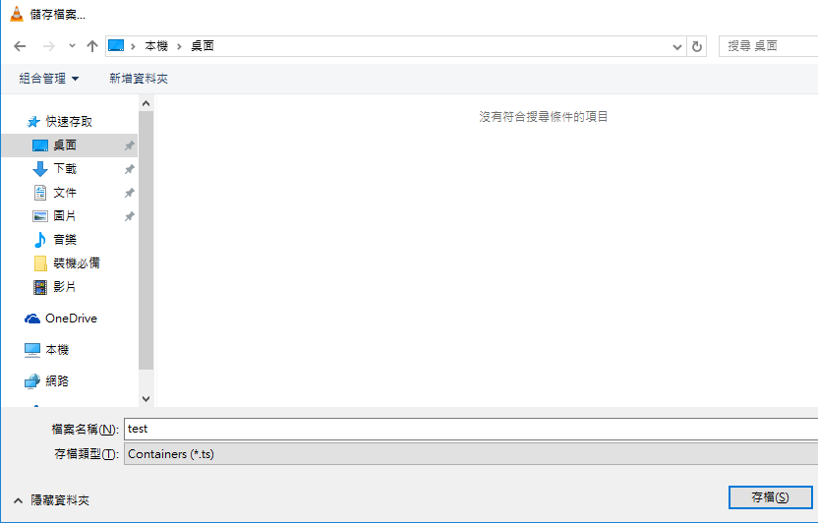
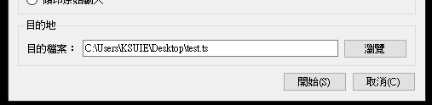
存檔後按開始轉檔

Slide 12
lab 4:使用VLC播放本地端影片開啟網路串流播放

Slide 13
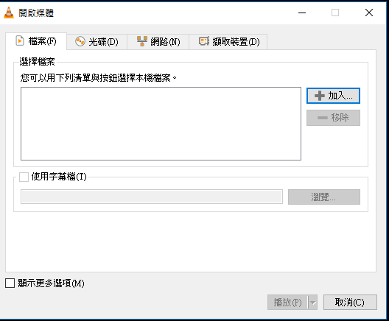
加入本地端的影片檔

Slide 14
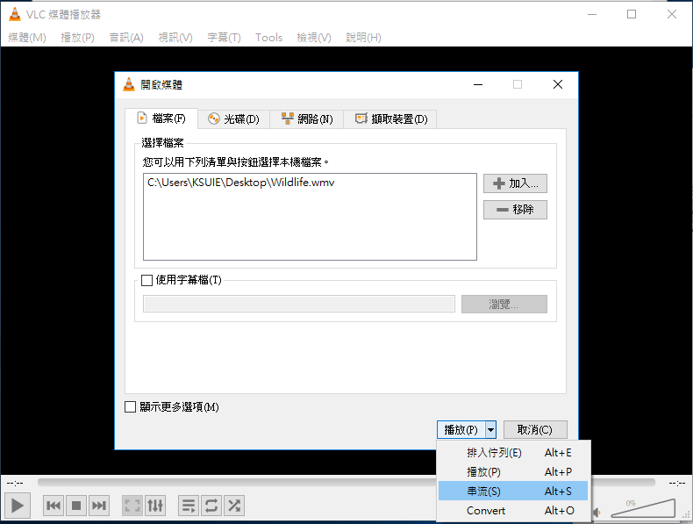
按倒三角-串流

Slide 15
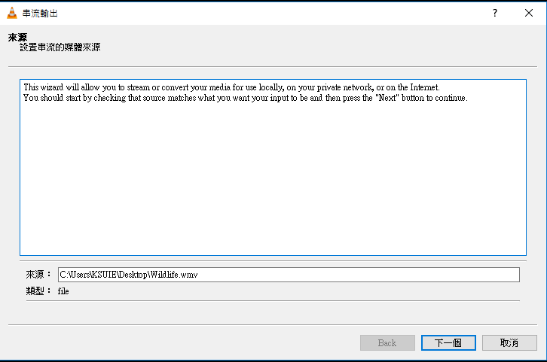

Slide 16
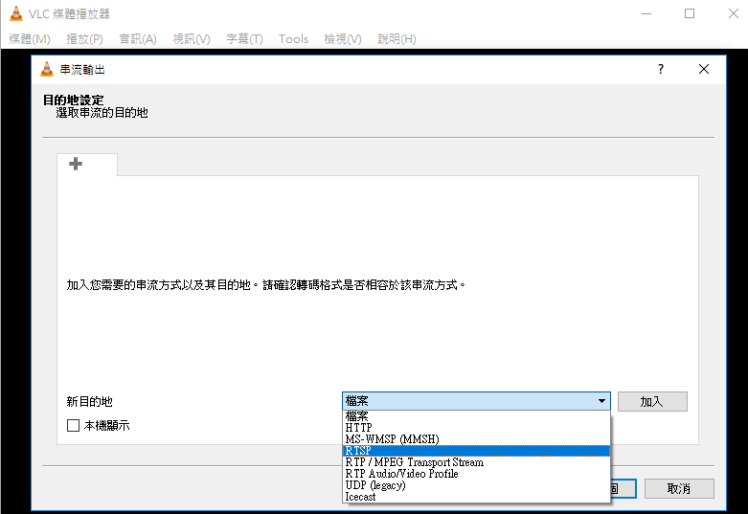
RTSP後按加入

Slide 17
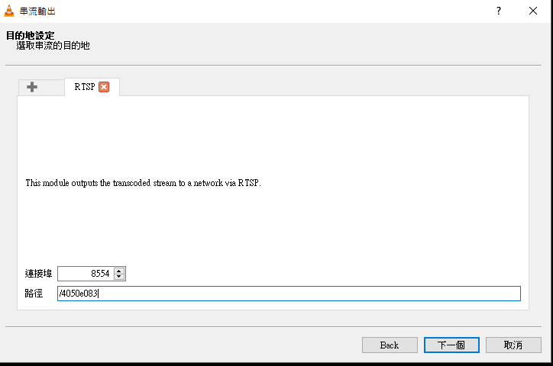
輸入路徑

